Slide 1


TRƯỜNG TIỂU HỌC ÁI MỘ A
Bài giảng điện tử Tiếng Việt lớp 2
Tên bài: Luyện tập từ ngữ chỉ đặc điểm; Câu nêu đặc điểm

Slide 2

Bài
16
KHI TRANG SÁCH MỞ RA
TIẾT 4. LUYỆN TỪ VÀ CÂU

Slide 3




Yêu cầu cần đạt:
- Học sinh mở rộng vốn từ về đặc điểm của một số đồ dùng học tập.
- Ghép được câu nêu đặc điểm của đồ dùng học tập.
- Biết sử dụng dấu chấm, dấu chấm hỏi ở cuối câu phù hợp mục đích nói.
Notes:
12

Slide 4
Kết nối
Notes:
12

Slide 5
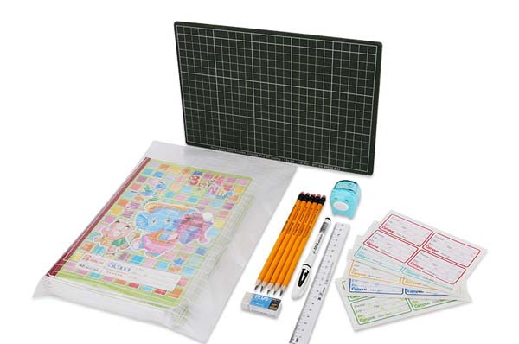

Kể tên một số đồ dùng học tập của em có trong cặp sách.
………………..
………………..

Slide 6
Trải nghiệm
Notes:
12

Slide 7


1. Chọn từ chỉ đặc điểm của mỗi đồ dùng học tập trong hình.
(thẳng tắp, trắng tinh, nhọn hoắt, tím ngắt)

Slide 8




1. Chọn từ chỉ đặc điểm của mỗi đồ dùng học tập trong hình.
(thẳng tắp, trắng tinh, nhọn hoắt, tím ngắt)
thẳng tắp
nhọn hoắt
tím ngắt
trắng tinh

Slide 9
2. Kết hợp từ ngữ ở cột A với từ ngữ với cột B để tạo câu nêu đặc điểm.
A
B
Bàn học của Bống
thơm mùi giấy mới.
Cuốn vở
ngăn nắp, gọn gàng.
Cục tẩy
nhỏ xíu như một viên kẹo.
- Bàn học của Bống ngăn nắp, gọn gàng.
Notes:
Thầy cô kích vào từng ô bên cột A để hiện đáp án

Slide 10
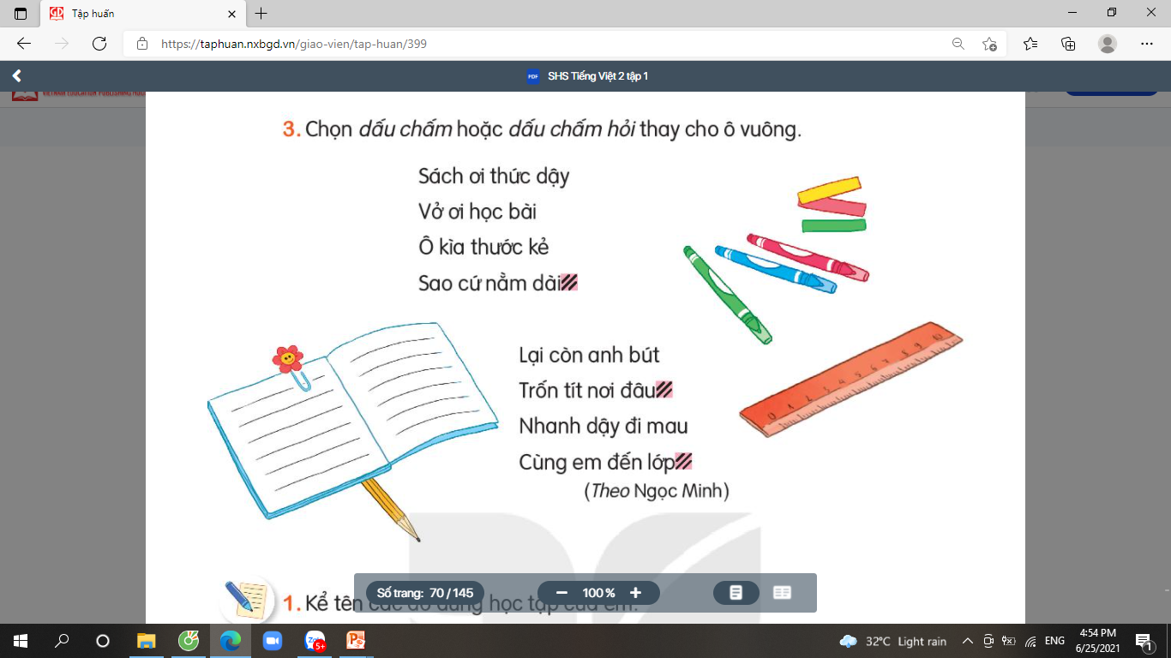
3. Chọn dấu chấm hoặc dấu chấm hỏi thay cho ô vuông.
Sách ơi thức dậy
Vở ơi học bài
Ơ kìa thước kẻ
Sao cứ nằm dài
?
Lại còn anh bút
Trốn tít nơi đâu
Nhanh dậy đi mau
Cùng em tới lớp
(Theo Ngọc Minh)
?
.

Slide 11

Dặn dò:
Hoàn thành bài tập 2 vào vở ô li tiếng Việt.
Hãy giới thiệu với các bạn đồ dùng học tập có trong hộp bút của em.

Slide 12

CHÀO TẠM BIỆT CÁC CON

